Slide 1

BRIEFING REGIONAL DIÁRIO
Confeccionado em: 30/09/2026
Confeccionado por: SO VIEIRA
Previsor: TEN PIERRE

Slide 2
PREVISÃO PARA AS REGIÕES
REGIÃO SUL: TEMPO SEVERO — Ciclone extratropical com TSRA, granizo, rajadas intensas e risco de TEMPESTADES no RS/SC/PR no dia 30. Melhora gradual na madrugada do dia 01. Ventos até 30–35 kt no litoral.
REGIÃO SUDESTE: Onda de calor — máximas de 39°C (BH/RJ) e 35°C (SP) no dia 30. Frente fria avança no dia 01 com chuva e trovoadas no sul/leste de SP, sul de MG e RJ. FG/BR ao amanhecer do dia 30.
REGIÃO CENTRO-OESTE: TSRA isoladas à tarde (MS/GO/sul de MT). Frente fria atinge sul/leste de MS no dia 01 com queda térmica. Calor intenso (36–38°C) e UR 20–30% em GO/DF/MT norte.
REGIÃO NORDESTE: Ar seco e calor intenso no interior (UR 20–30%). Pancadas isoladas no litoral leste (BA–RN). Ventos até 25 kt no litoral.
REGIÃO NORTE: Calor intenso (36–38°C) e ar muito seco — visibilidade reduzida por fumaça (FU) em áreas de queimadas (AM/RO/AC). TSRA isoladas à tarde no noroeste do AM/norte do PA/AP.

Slide 3
BRIEFING REGIONAL DIÁRIO
SIGMET em vigor
Localidades com evento severo
Vento forte (≥ 21 KT / rajada)
SBAO: 10, 11, 9
SBAZ: 44, 45, 46, 47, 48
SBBS: 13, 14
SBCW: 14, 15, 16, 17
SBEG SBMN SBBV SBPV SBRB SBCY SBBE SBCZ SBUA SBCC SBTT SBRD SBBW SBBP SBGP SBJD SBKP SBSJ SDAM SBJA SBCH SBFL SBNF SBJV SBCT SBBI SBFI SBPG SSGG SBPO SBCA SBTD SBPP SBDB SBDO SBCG SBCR SBMG SBLO SBDN SBSP SBMT SBGR SBTA SBGW SBJR SBRJ SBGL SBES SBCP
SUMU SBPP SBJR SBRJ SBGL SBPA SBCO SBPK SBBG SBSM SBFZ SBNT SBSG
Atualizações consulte: https://redemet.decea.mil.br/

Slide 4

BRIEFING REGIONAL DIÁRIO
RESTRIÇÕES · METAR 30/09 12:03 UTC
1 - Restrições de teto: SBFI, SBPF
2 - Restrições de visibilidade: SBKP
3 - Restrições de teto/visibilidade: Não houve.
 | VFR | Vis ≥ 5.000 m e Teto ≥ 1.500 ft
 | IFR | Vis 1.500–5.000 m ou Teto 600–1.500 ft
 | ABX MIN | Vis < 1.500 m ou Teto < 600 ft
Atualizações consulte: https://redemet.decea.mil.br/

Slide 5
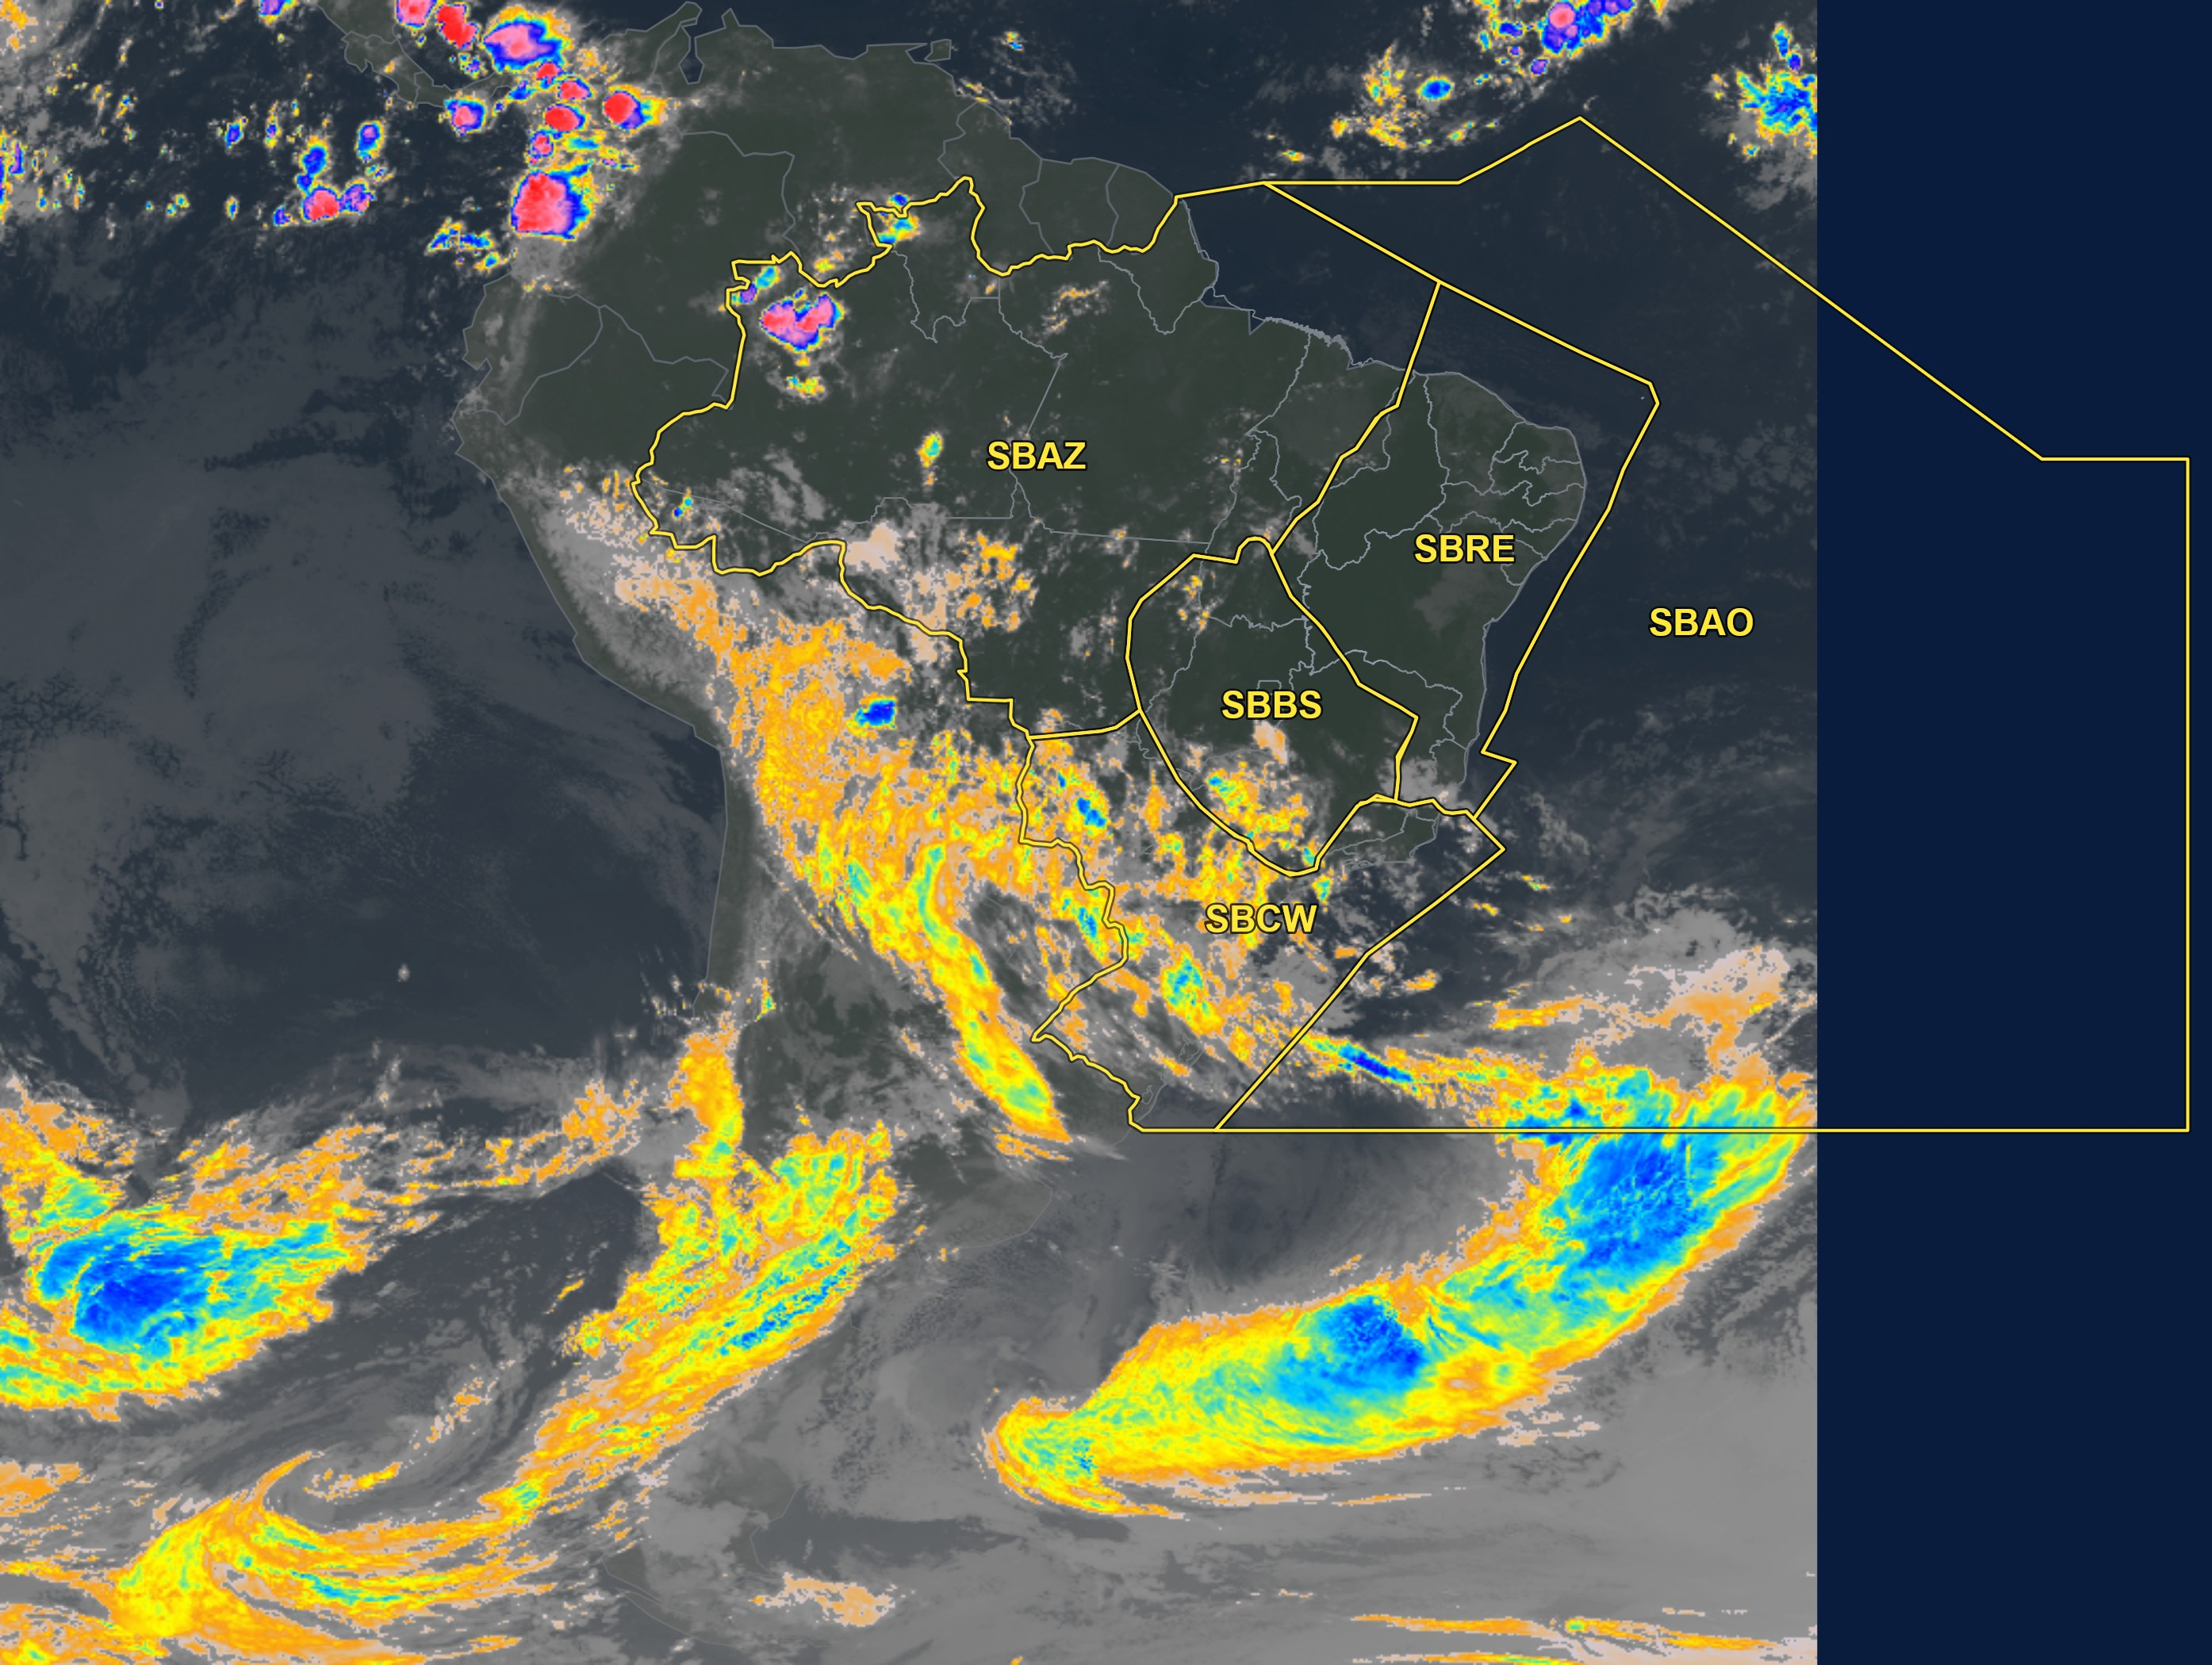
Satélite — América do Sul
Realçada · REDEMET
Imagem realçada REDEMET — cores vivas = topos mais frios/convecção intensa
Atualizações consulte: https://redemet.decea.mil.br/

Slide 6
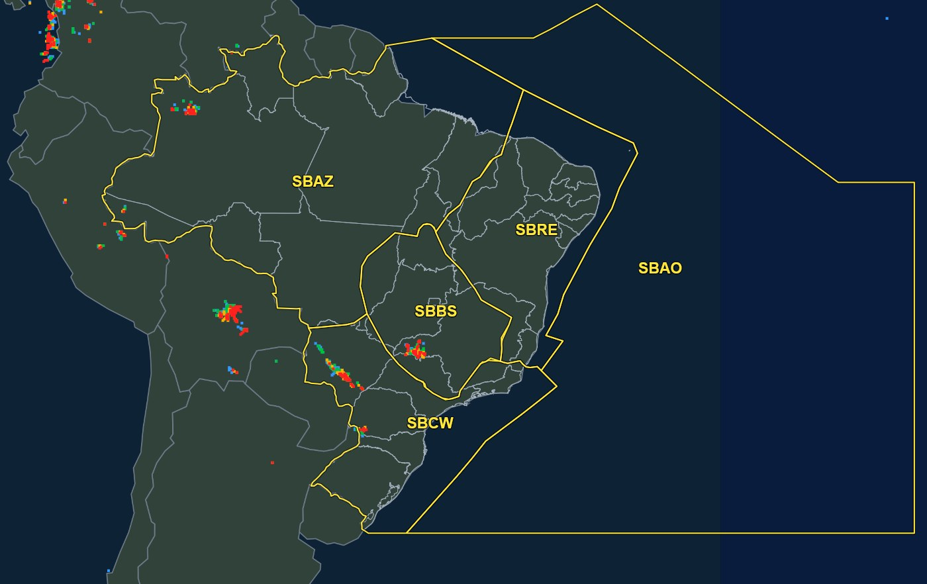
DEA - 12:03 UTC
0–15 min
15–30 min
30–45 min
45–60 min
Atualizações consulte: https://redemet.decea.mil.br/

Slide 7
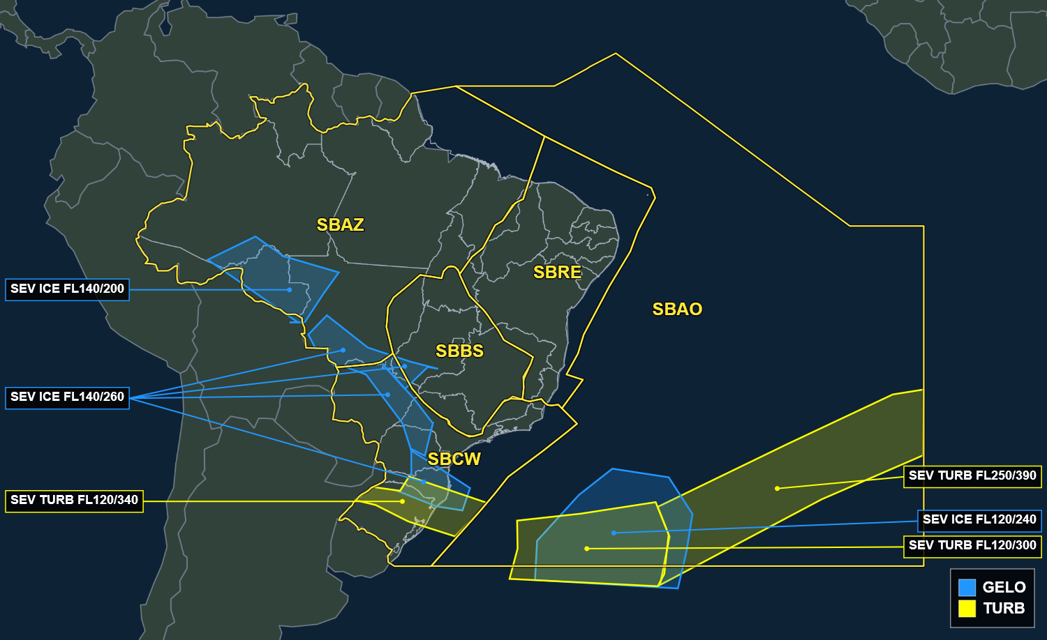
SIGMET em vigor · consulta 30/09 12:03 UTC
Atualizações consulte: https://redemet.decea.mil.br/

Slide 8
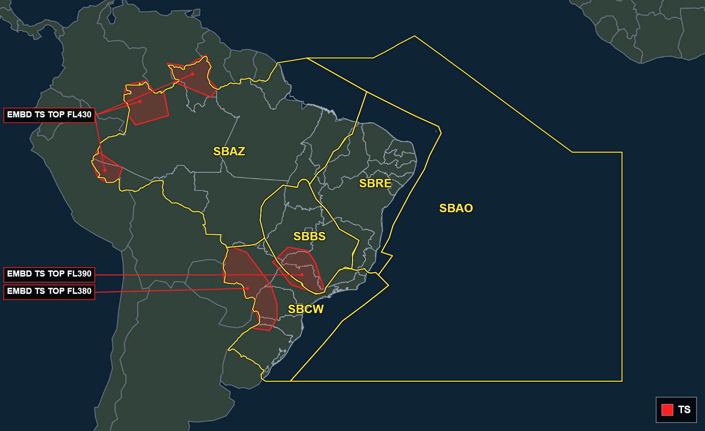
SIGMET de TS em vigor · consulta 30/09 12:03 UTC
Atualizações consulte: https://redemet.decea.mil.br/

Slide 9
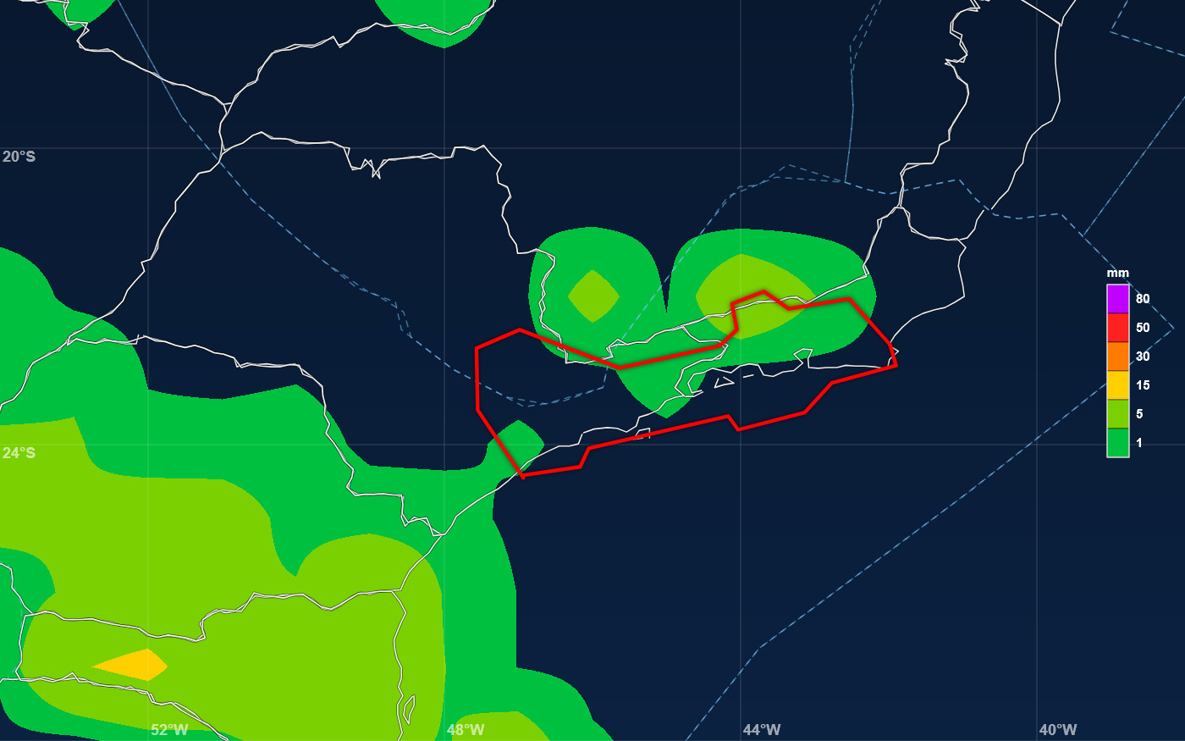
Modelagem ECMWF — precipitação prevista (pico) · 2000 UTC 30/09 (rodada 30/09 00Z)

Slide 10
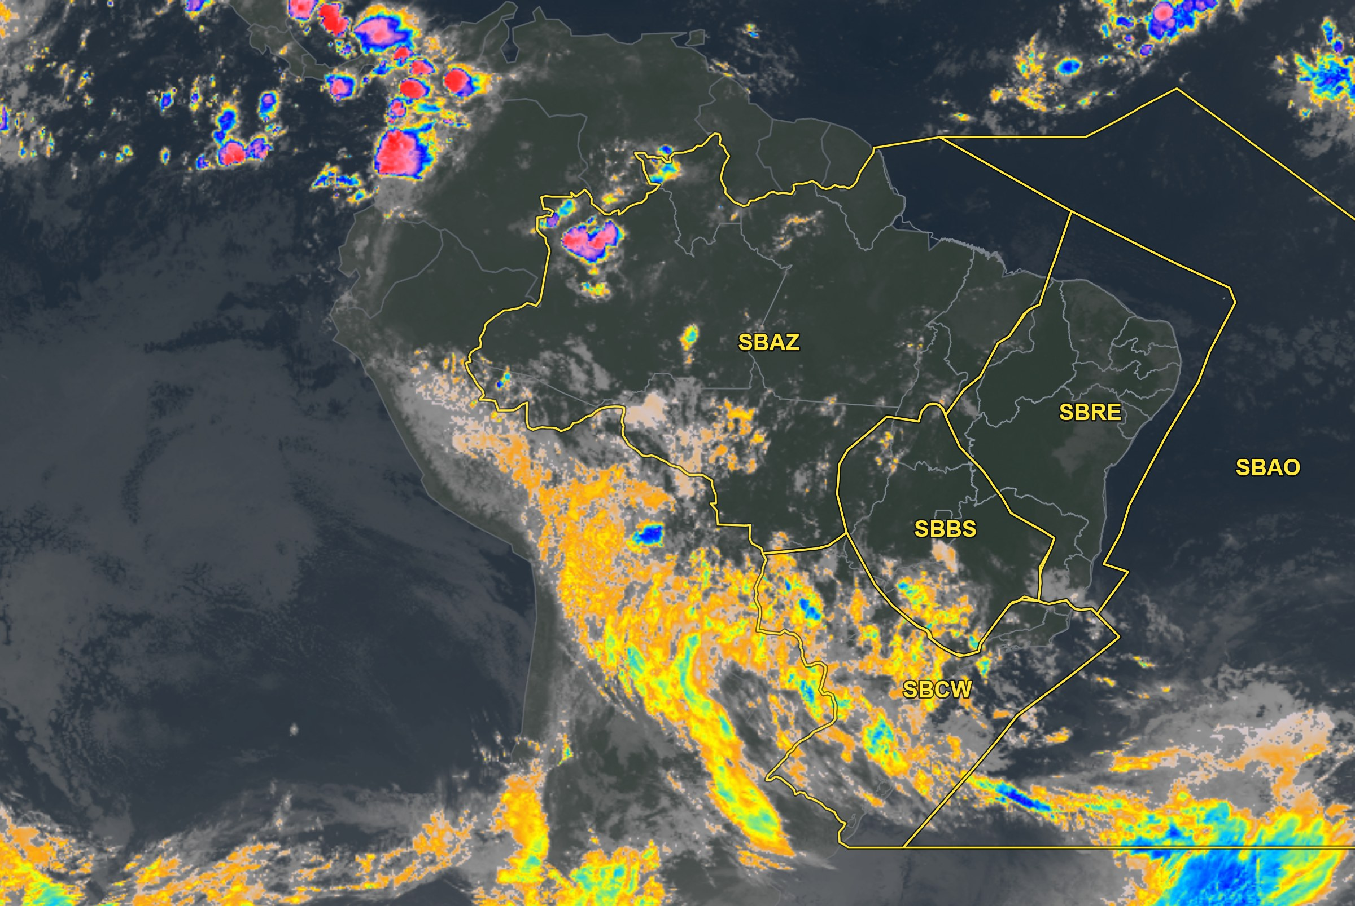
Satélite realçada
Realçada · REDEMET
Imagem realçada REDEMET — cores vivas = topos mais frios/convecção intensa
FIR-AZ | EG | BE | BV | MQ | SL | SN | PV | RB | CY
MANHÃ
TARDE |  |  |  |  |  |  |  | TSRA T/V
NOITE | TS | TS | TS |  |  |  | TS | TSRA T/V | TS
MANHÃ |  |  |  |  |  |  | TSRA V |  | TSRA

Slide 11
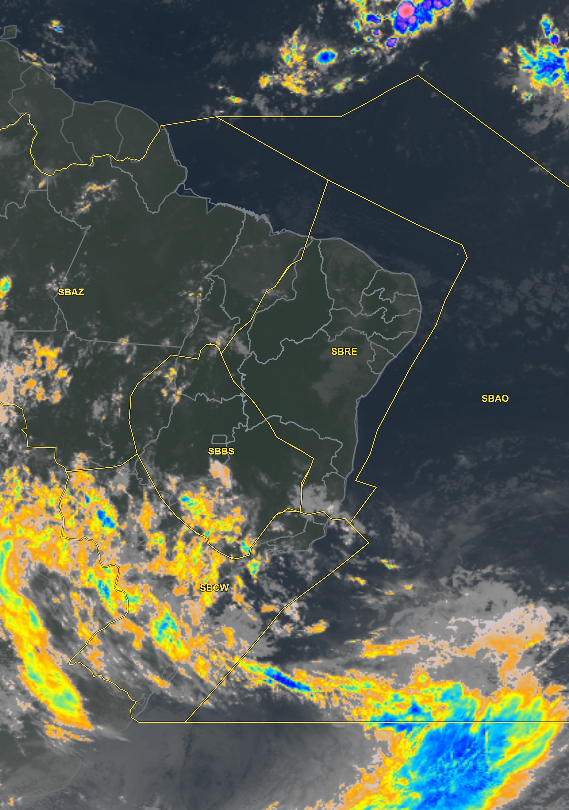
Satélite realçada
Realçada · REDEMET
Imagem realçada REDEMET — cores vivas = topos mais frios/convecção intensa
FIR-RE | FZ | RF | SV | VT
MANHÃ
TARDE
NOITE
MANHÃ

Slide 12
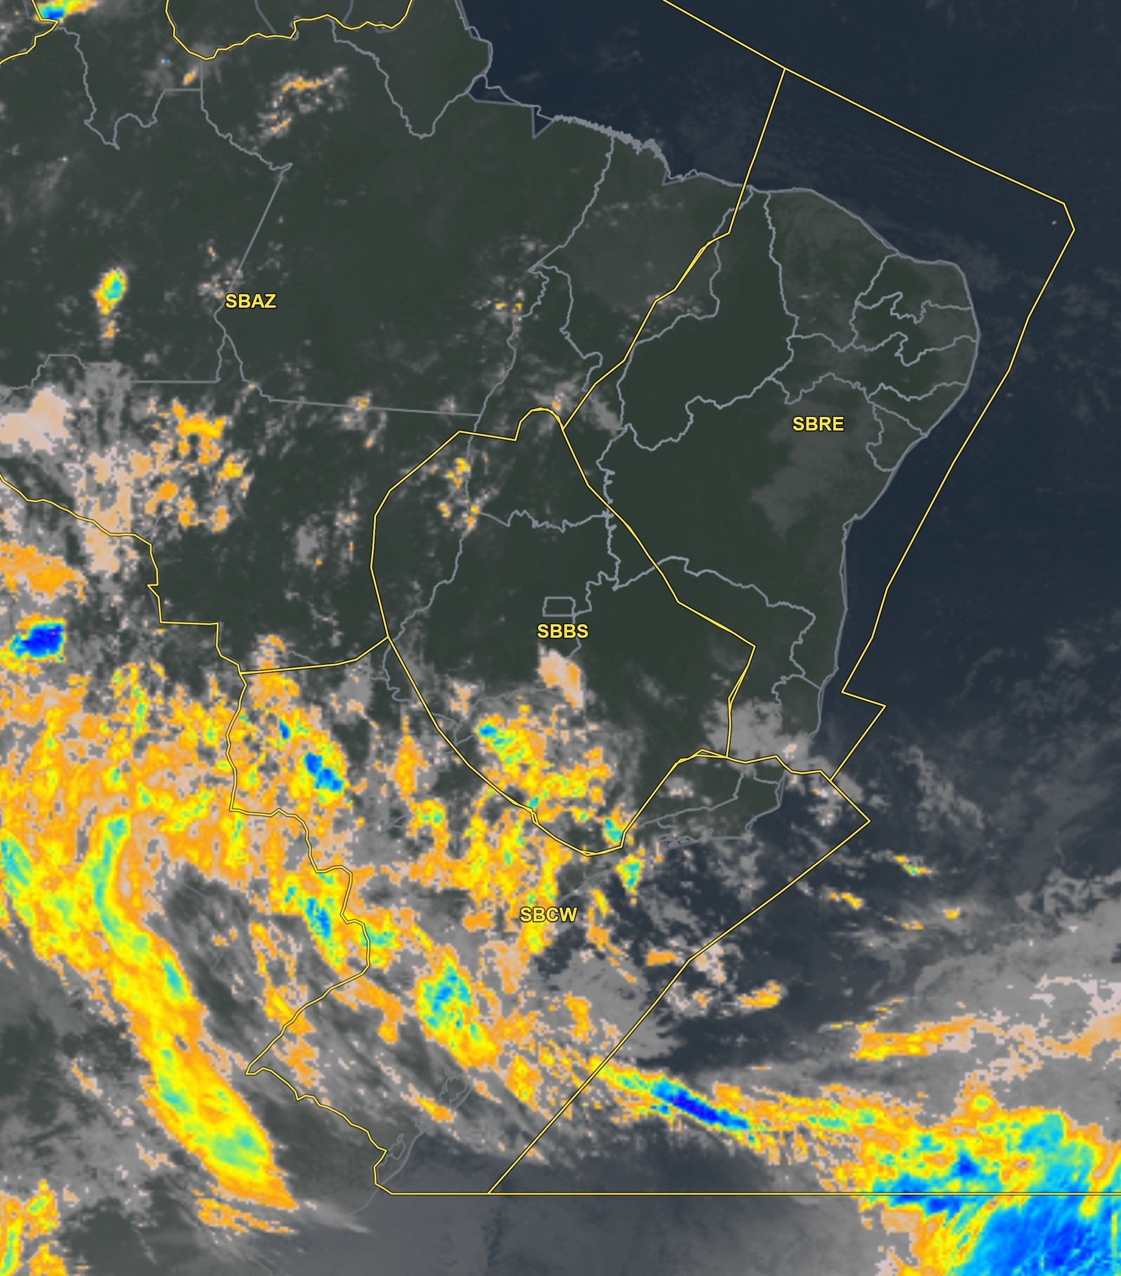
Satélite realçada
Realçada · REDEMET
Imagem realçada REDEMET — cores vivas = topos mais frios/convecção intensa
FIR-BS | BR | GO | BH | CF | KP
MANHÃ
TARDE |  |  |  |  | TSRA
NOITE |  |  |  |  | TS
MANHÃ

Slide 13
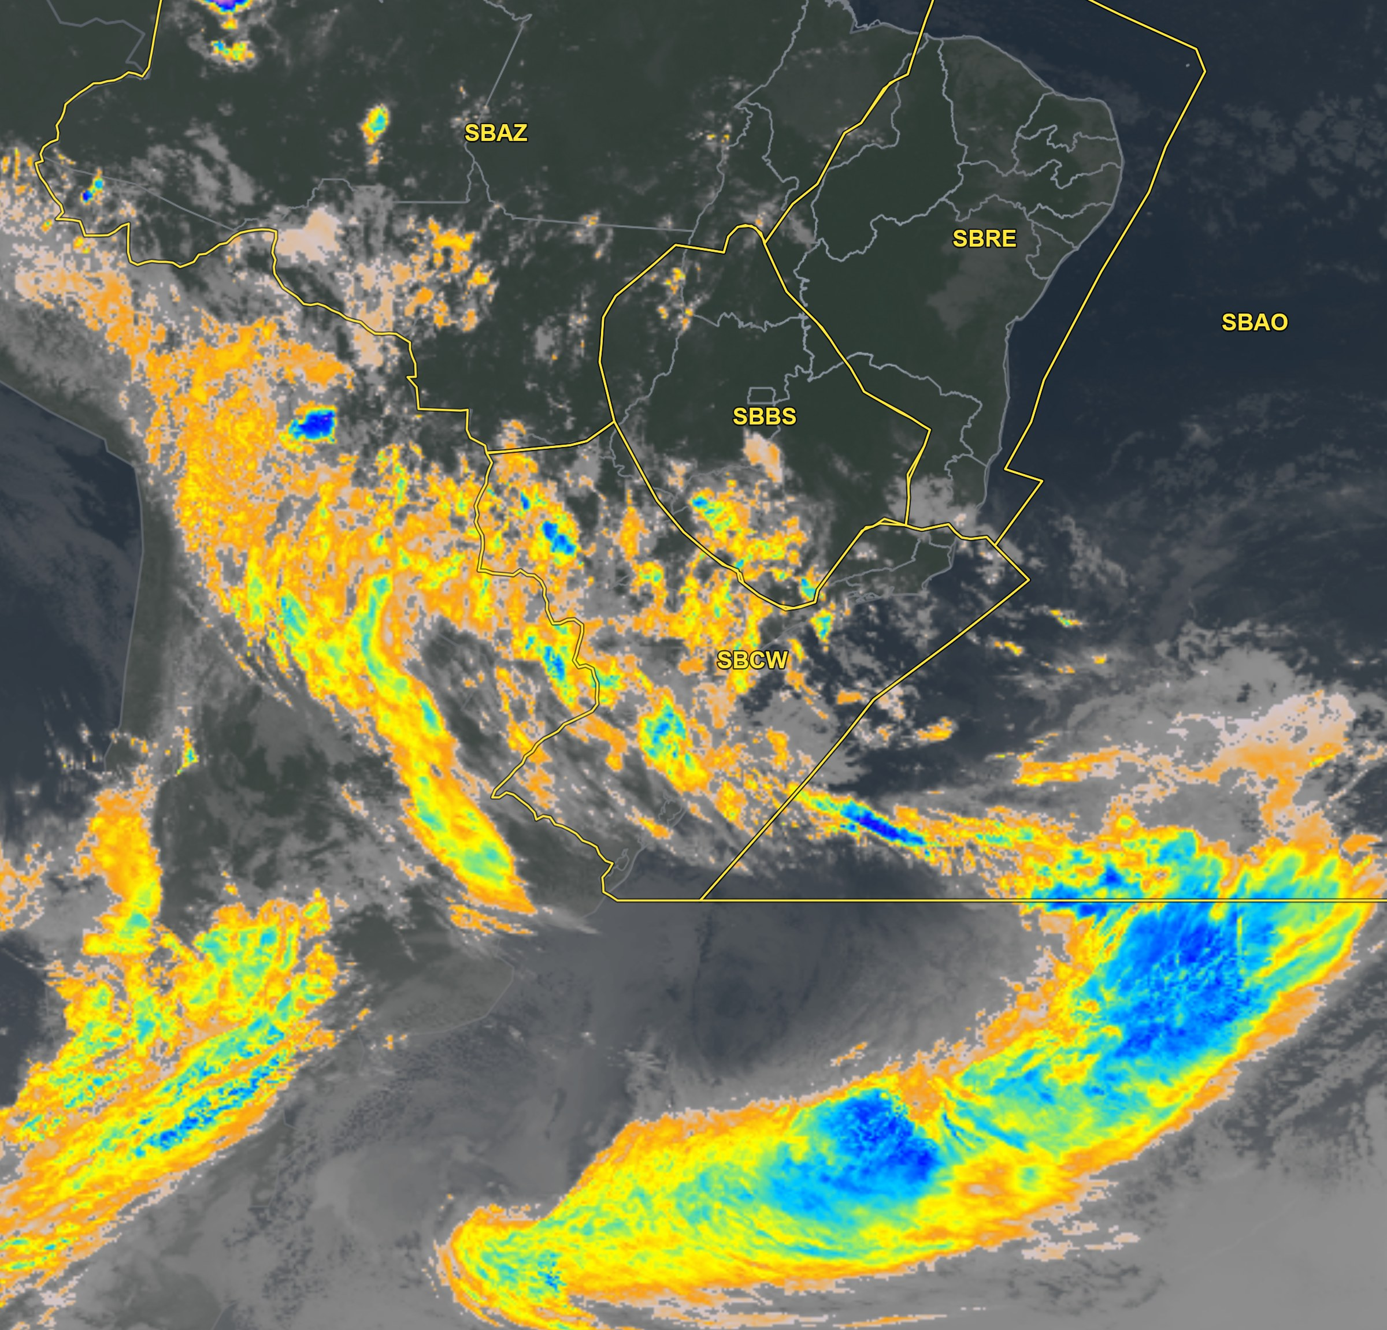
Satélite realçada
Realçada · REDEMET
Imagem realçada REDEMET — cores vivas = topos mais frios/convecção intensa
FIR-CW | GR | SP | GL | RJ | CG | CT | FI | FL | JV | NF | PA
MANHÃ |  |  |  |  |  |  | TSRA
TARDE | TSRA | TSRA |  |  | TSRA | TS | TSRA V/T | RA T | RA T/V | TSRA T/V
NOITE |  |  | TS | TS | TS | TSRA T/V | RA | TSRA T/V | TSRA T/V | TSRA T/V
MANHÃ |  |  | -RA | -RA | TS | RA V/T |  | RA T |  | RA

